Slide 1
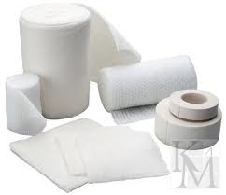
Десмургия – наука о повязках
Преподаватель ОбЖ МБОУ «СОШ №11» г. Северодвинска Шубина Е.В.

Slide 2
Повязка – комплекс средств для защиты раны от воздействия различных факторов внешней среды.
Перевязка – замена повязки.
Виды повязок
Функции повязок:
Защищает рану от внешних воздействий
Удерживает перевязочный материал
Создает постоянное давление
Обеспечивает неподвижность
твёрдые
мягкие

Slide 3
Правила бинтования
Создать удобное положение.
Наложить повязку в положение, в котором она будет находиться в процессе лечения.
Бинтовать слева направо по отношению к пострадавшему.
Осуществить закрепляющий тур.
Накладывать каждый следующий тур, перекрывая предыдущий.
Закрепить повязку.

Slide 4
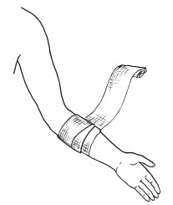
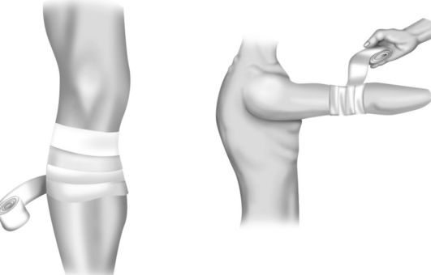
Циркулярная или круговая повязка

Slide 5
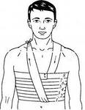
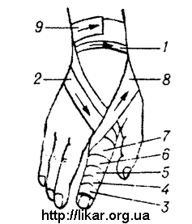
Спиральная повязка

Slide 6
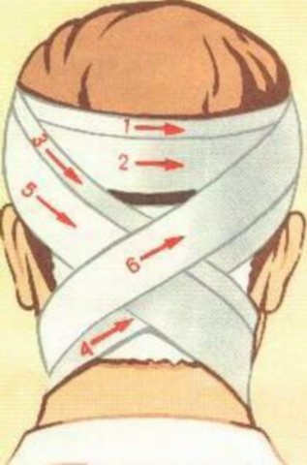
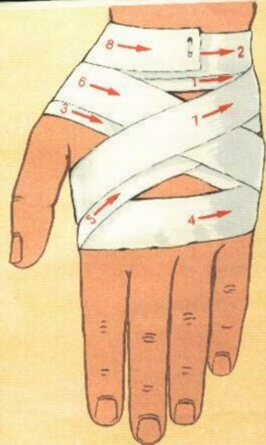
Восьмиобразная или крестообразная повязка

Slide 7
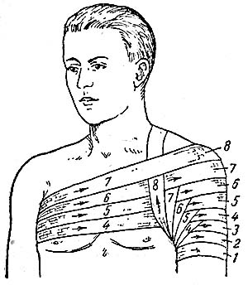
Колосовидная повязка

Slide 8
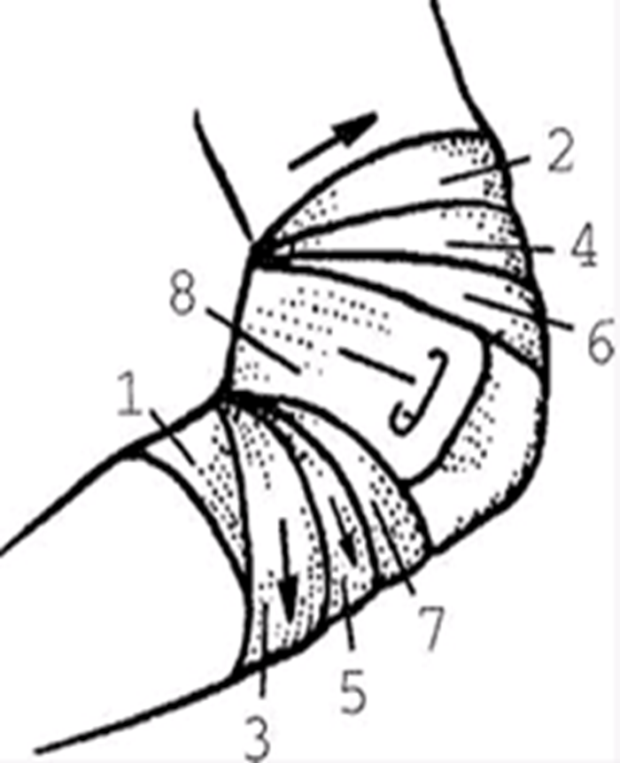
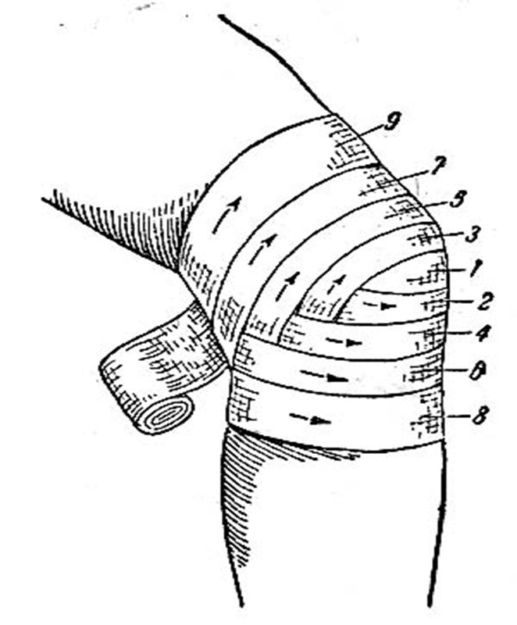
Черепашья повязка

Slide 9
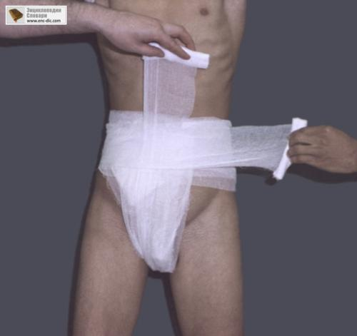
Т - образная повязка

Slide 10
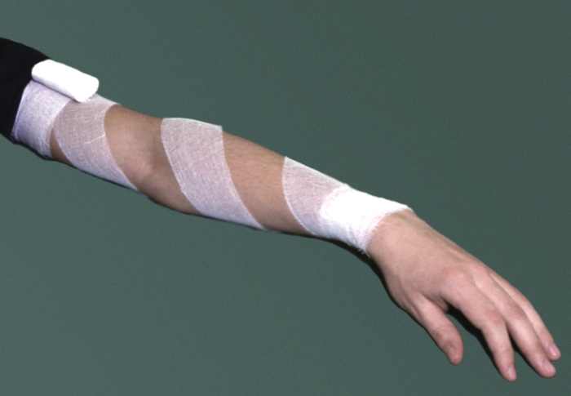
Ползучая повязка

Slide 11
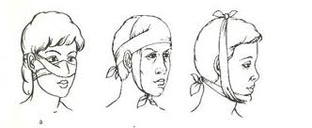
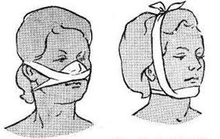
Пращевидная повязка

Slide 12
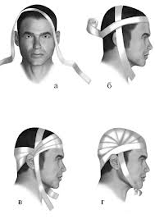
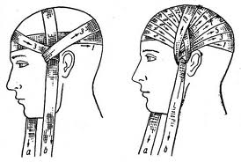
Повязка на голову (чепец)

Slide 13
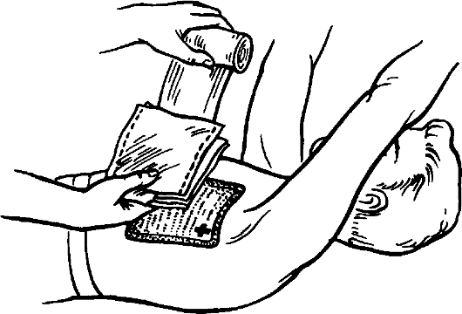
Окклюзионная повязка

Slide 16
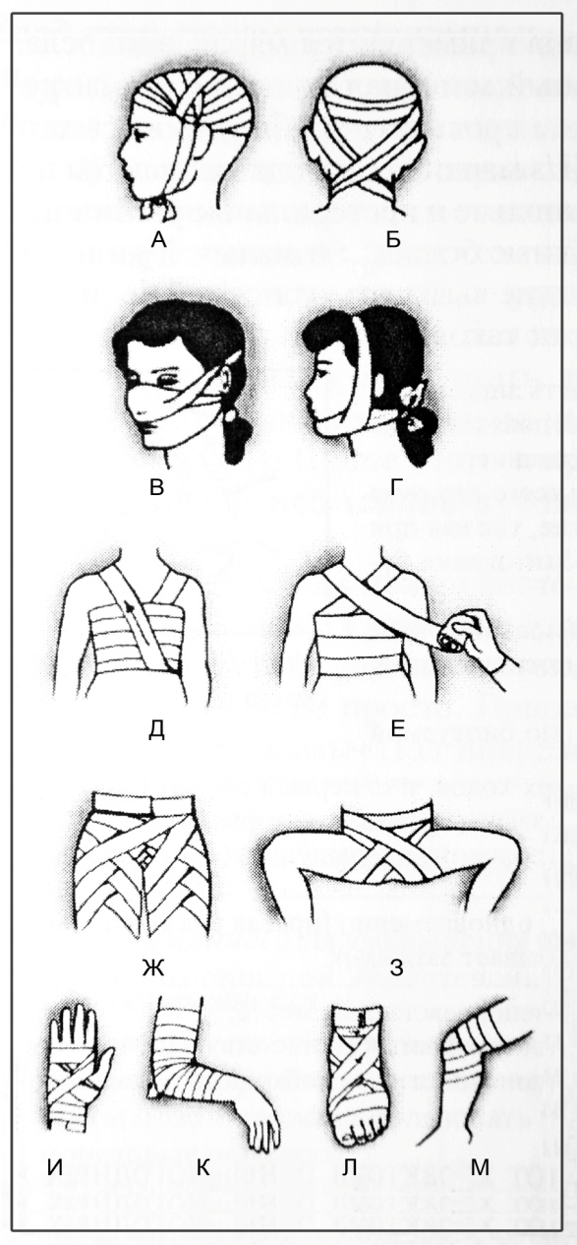
А | чепчик
Б | крестообразная
В | пращевидная
Г | пращевидная
Д | спиральная повязка на грудную клетку
Е | спиральная
Ж | колосовидная
З | Т - образная
И | восьмиобразная
К | черепашья
Л | крестообразная
М | черепашья

